Slide 1
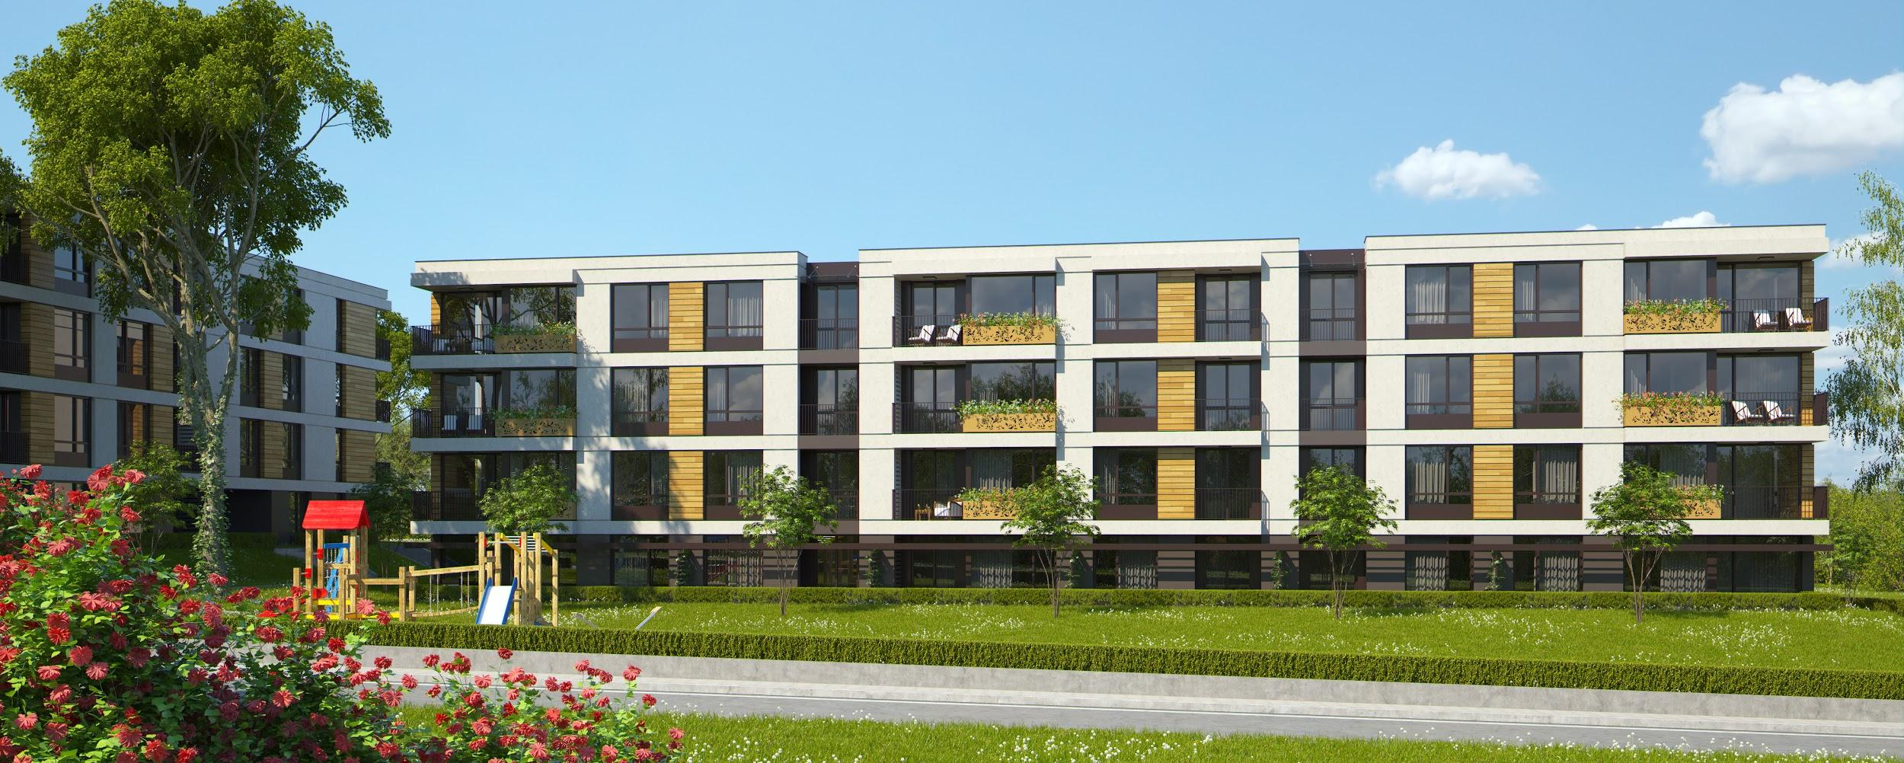

Slide 2
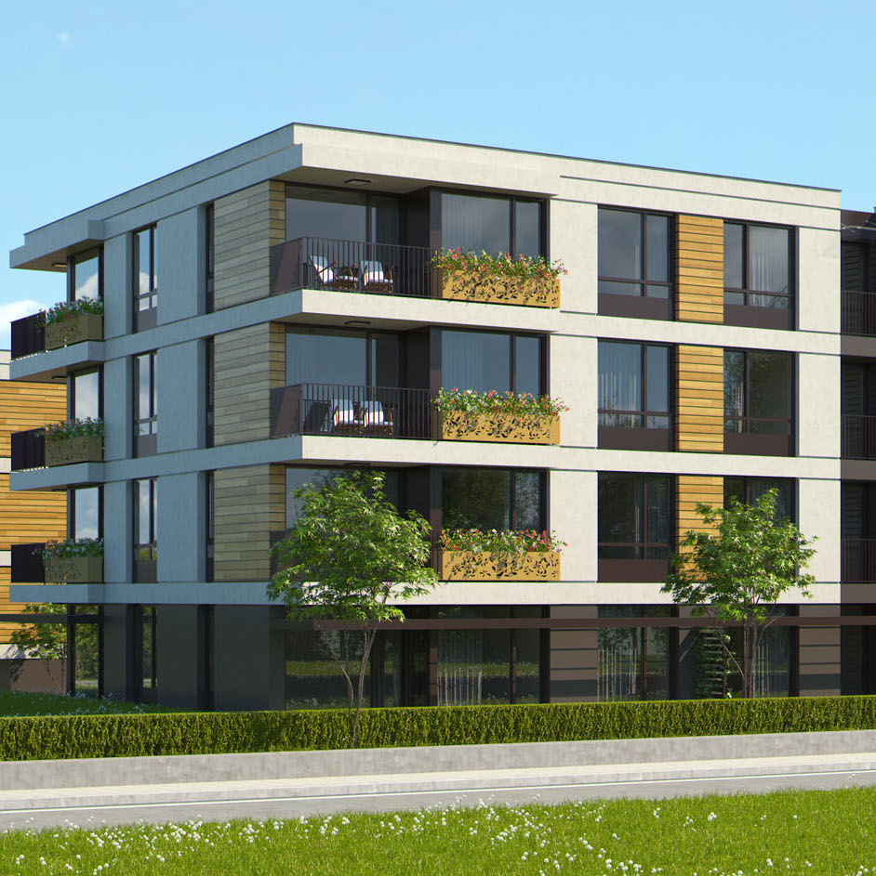
Утвърден инвеститор с над 15-годишна история
Акцент върху опазване на природата - сградите се вписват в заобикалящата среда
Над 100 реализирани градски жилища през 2016 година

Slide 3
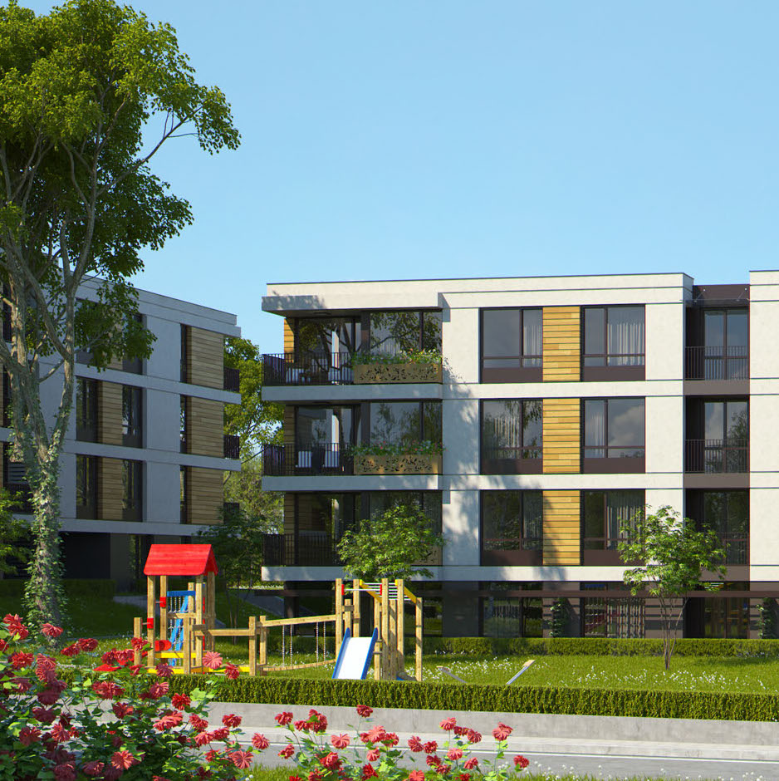
Съвременно градско жилище в хармония с природата
Апартаменти със собствен вътрешен двор
Близо 50% озеленяване
Гледка към Витоша

Slide 4
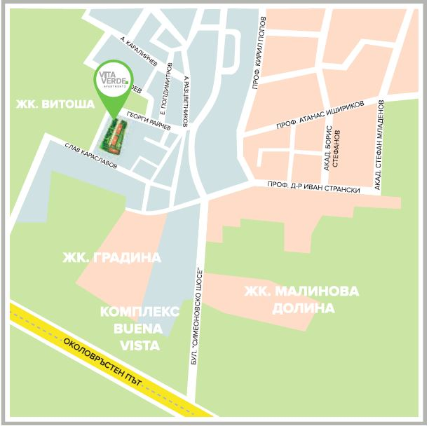
На точното място:
Бърз достъп до града чрез няколко изхода и входа на квартала
Изградена социална инфраструктура
Забавление и нощен живот в Студентски град

Slide 5
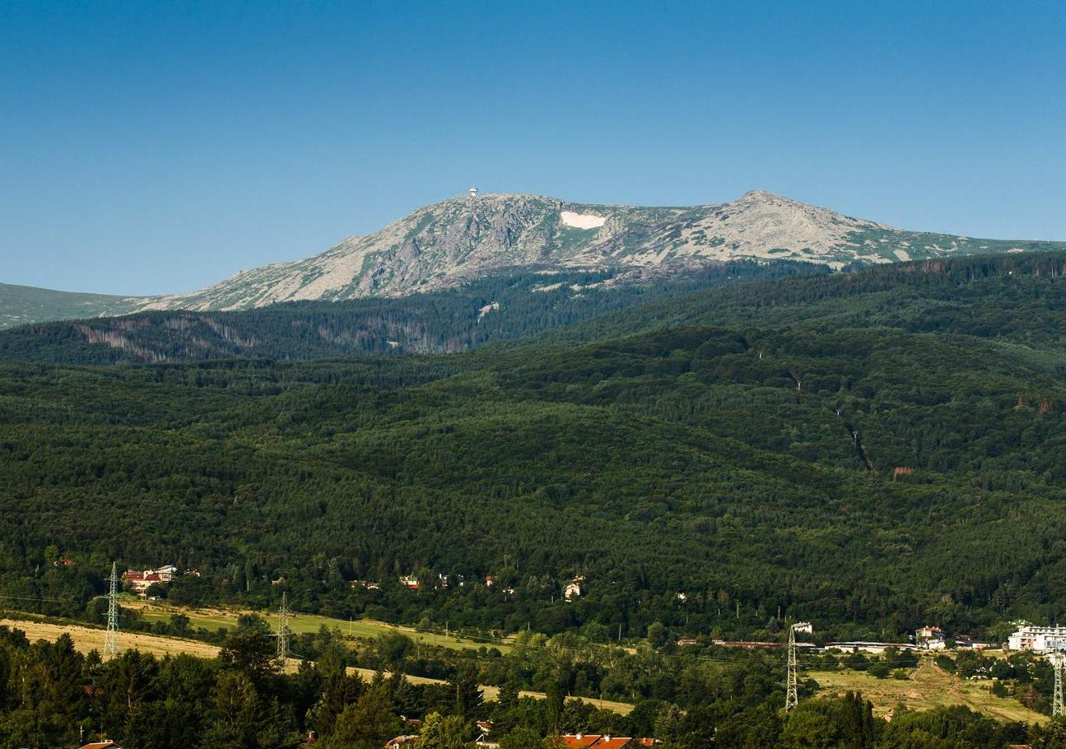
РАЙОН ВИТОША
Ниско строителство
Предпочитана социална среда от младите семейства
Жилища на достъпни цени с добавена стойност

Slide 6
ИНВЕСТИЦИИТЕ В СОФИЯ ДНЕС
В контекста на активни граждански протести
Активен, но взискателен пазар
Ниски нива на лихви и високо търсене на достъпни комфортни жилища

Slide 7
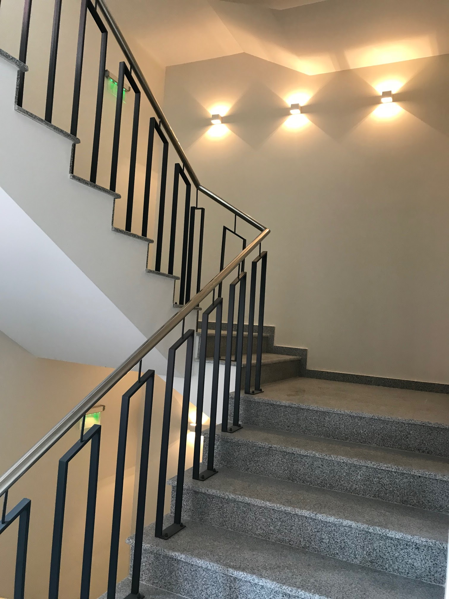
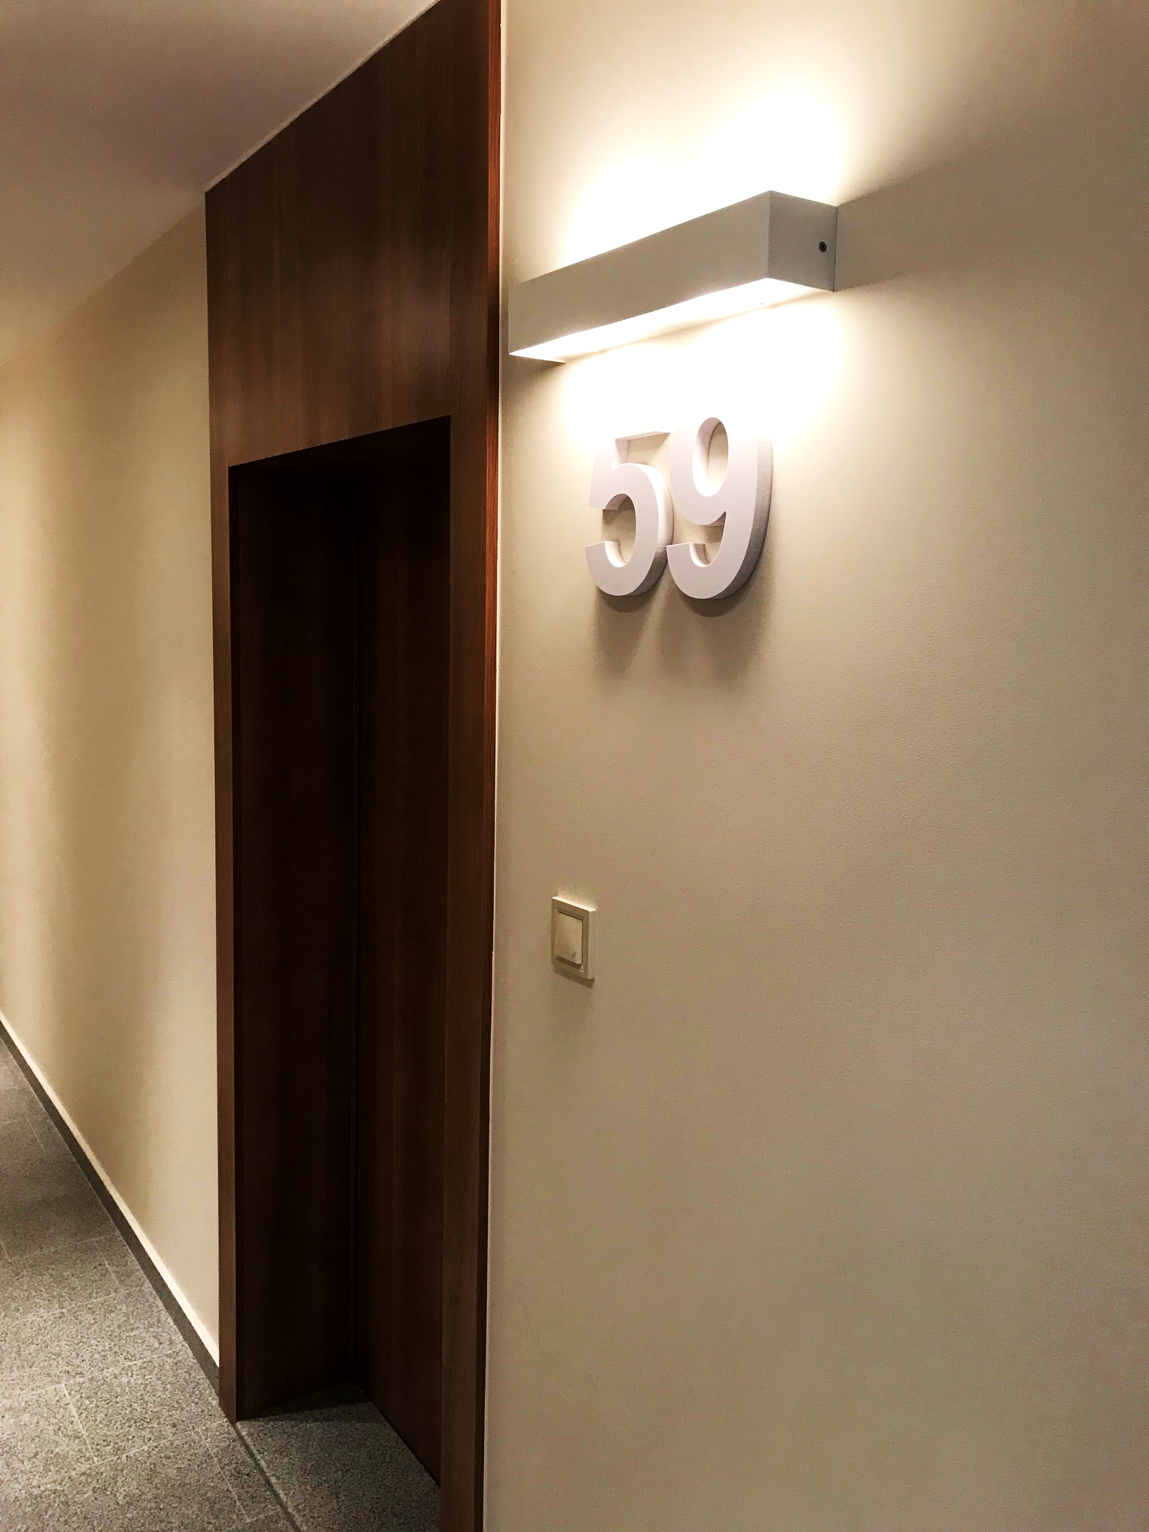
Живот в затворен комплекс
срещу живот в общност
Етажната собственост
като отговорност
Умни сгради
ЗАЕДНО с
умно градоустройство

Slide 8
Инж. Веселин Канин
Изпълнителен директор, Green Life City Home
За контакт:
Моб.: +359 885 608 603
Email: vkanin@greenlife.bg

